Slide 1
El rapto de europa repercusiones artísticas

Slide 2
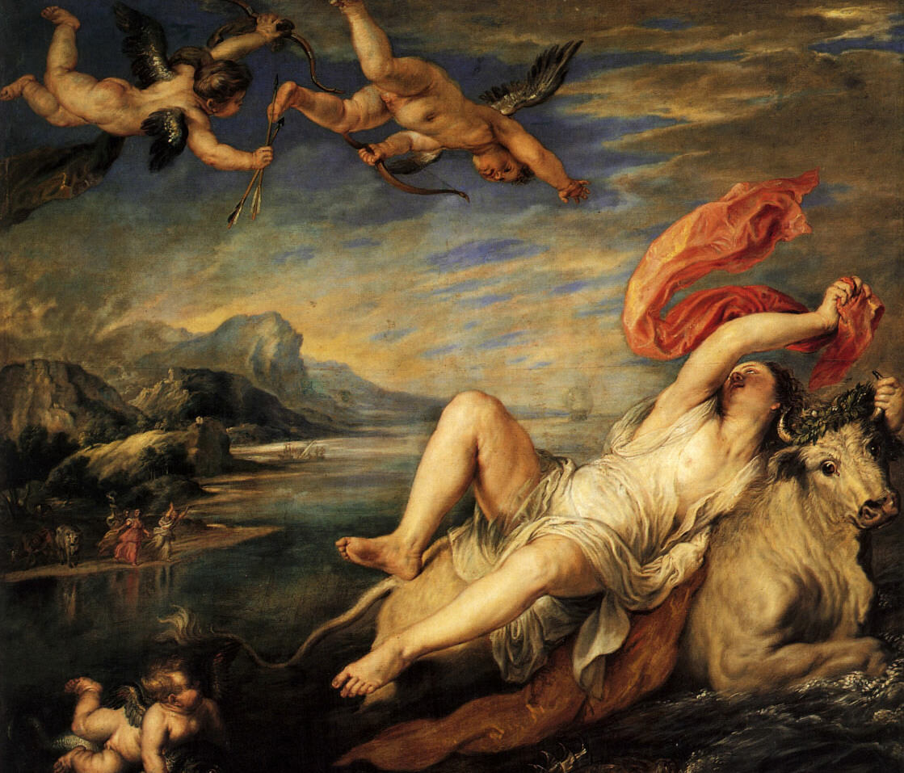
7. El rapto de Europa. 1562. Tiziano.1477-1490/1576. Museo Isabella Stewart Gardner. Boston.

Slide 3
7. El rapto de Europa. 1562. Tiziano.1477-1490/1576. Museo Isabella Stewart Gardner. Boston.
Autor:
Tiziano (1477/1490-1576) fue un pintor italiano del Renacimiento, uno de los mayores exponentes de la Escuela veneciana. Reconocido por sus contemporáneos como "el sol entre las estrellas", Tiziano es uno de los más versátiles pintores italianos, igualmente capacitado para ejecutar retratos, paisajes (dos de los temas que le lanzaron a la fama), escenas mitológicas o cuadros de temática religiosa. Tuvo una larga y dilatada carrera, y su obra atravesó muchas y diferentes etapas, en las que su estilo cambió tan drásticamente que algunos críticos tienen problemas para creer que los cuadros de su primera etapa y los de las posteriores hayan salido de la misma mano.
En cualquier caso, el conjunto de su obra se caracteriza por el uso del color, vívido y luminoso, con una pincelada suelta y una delicadeza en las modulaciones cromáticas sin precedentes en la Historia del Arte occidental.

Slide 4
7. El rapto de Europa. 1562. Tiziano.1477-1490/1576. Museo Isabella Stewart Gardner. Boston.
Comentario artístico:
La violencia del rapto ha sido remarcada por el maestro al situar al toro y a la joven en primer plano, en una postura forzada, creando una acentuada diagonal definida por la sensual y bella figura de Europa. Los amorcillos que acompañan a Zeus refuerzan el movimiento del conjunto al igual que las telas al viento que permiten contemplar parte del cuerpo de la muchacha. Al fondo podemos apreciar el paisaje de la costa donde las compañeras de Europa observan con inquietud el rapto, gritando y realizando gestos ostentosos. El momento de tensión y dramatismo que se está viviendo ha sido interpretado de manera espectacular por el maestro veneciano, verdadero especialista en este tipo de trabajos, intensificándolo con la tormenta que se prepara tras las montañas. La luz y el color se convierten en los verdaderos protagonistas de la composición. Una luz dorada baña la escena, acentuando contrastes entre zonas de luz y sombra, al tiempo que se crea una perfecta sensación atmosférica. Los colores son bastante limitados, aplicándolos con fluidez y rapidez, consiguiendo efectos de abocetamiento, especialmente en el fondo.

Slide 5
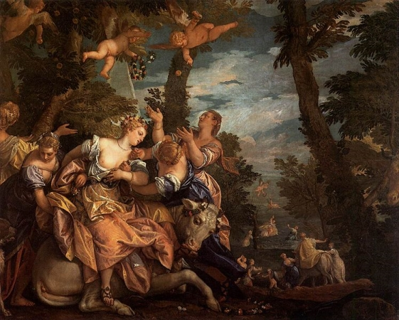
8. El rapto de Europa. 1580. Veronés. 1528-1588. Museo: Palacio Ducal de Venecia.

Slide 6
8. El rapto de Europa. 1580. Veronés. 1528-1588. Museo: Palacio Ducal de Venecia.
Autor:
Pablo Veronés (Verona, 1528 - Venecia, 1588). Hijo de un picapedrero, nació en Verona, ciudad de la que tomó su apelativo y donde se formó como pintor. En 1555 o 1556 recibe en Venecia su primer encargo representativo: la decoración de la sacristía y los techos de la iglesia de San Sebastián. Su estilo se caracteriza por el lujo, la arquitectura clásica que enmarca sus escenas y el rico aunque suave colorido. Enmarca sus escenas en amplios escenarios arquitectónicos, rasgo que lo hace precursor de la pintura decorativa barroca. Su tratamiento del color se anticipa a la pintura francesa del siglo XIX, destacando en la reproducción y sugerencia del brillo y textura de las telas. Prefiere los tonos fríos y claros: gris, plata, azules y amarillos.
Comentario artístico:
El maestro ha empleado un recurso medieval al mostrar en el mismo lienzo los diversos episodios de la historia: así, en primer plano Europa sube al toro rodeada de sus bellas compañeras mientras varios amorcillos arrojan flores; en segundo plano Europa, montada en Júpiter, se dirige al mar mientras, al fondo, la joven y el toro se disponen a recorrer el camino. Todo el episodio tiene lugar en un paisaje, destacando las ricas y coloristas telas de las jóvenes, que muestran indirectamente el lujo de la aristocracia veneciana. Las muchachas ocultan sus bellos cuerpos bajo elegantes vestidos, de pronunciados escotes que permiten contemplar uno de los pechos de Europa. Las figuras están escorzadas, en una sensación de movimiento que parece preludiar al Barroco. Pero lo más significativo del lienzo es el sensacional colorido y el estudio de la luz, en contrastes que acentúan la intensidad de la historia. La perspectiva está perfectamente creada a través de la sucesión de planos paralelos que se alejan en profundidad, utilizando como punto de fuga a los amorcillos y el momento de la partida.

Slide 7
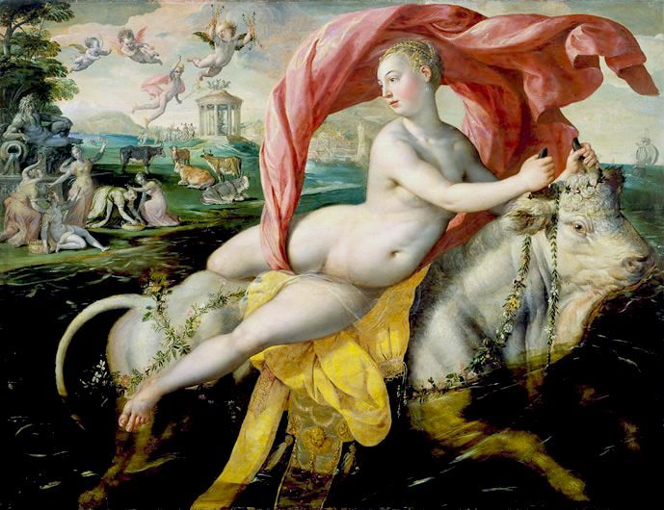
9. El rapto de Europa. Martin de Vos. 1535-1603. Museo de Bellas Artes de Bilbao.

Slide 8
9. El rapto de Europa. Martin de Vos. 1535-1603. Museo de Bellas Artes de Bilbao.
Autor:
Marten de Vos nació Amberes en 1532 y murió en Amberes en 1603. Fue uno de los cuatro hijos del pintor Pieter de Vos, de quien debió recibir sus primeras lecciones en este arte. Se cree que en 1522 viajó a Italia junto con Pieter Brueghel el Viejo, pasando por Florencia, Roma, y Venecia donde fue alumno de Tintoretto, adoptando el estilo manierista de moda por entonces.
Comentario artístico:
El pintor demuestra su habilidad no solamente en la ejecución de los fondos y detalles anecdóticos, siguiendo la más pura tradición flamenca, sino también en la representación del desnudo femenino. Éste ha sido modelado con un sfumato impecable y la luz parece surgir de las carnaciones a través de suaves transparencias. La túnica amarilla y el paño rojo ondulante proporcionan color y movimiento a la composición. En definitiva, esta obra, una de las de mayor calidad e interés de la producción de De Vos, muestra una perfecta síntesis entre la estética italiana y su refinada formación flamenca.

Slide 9
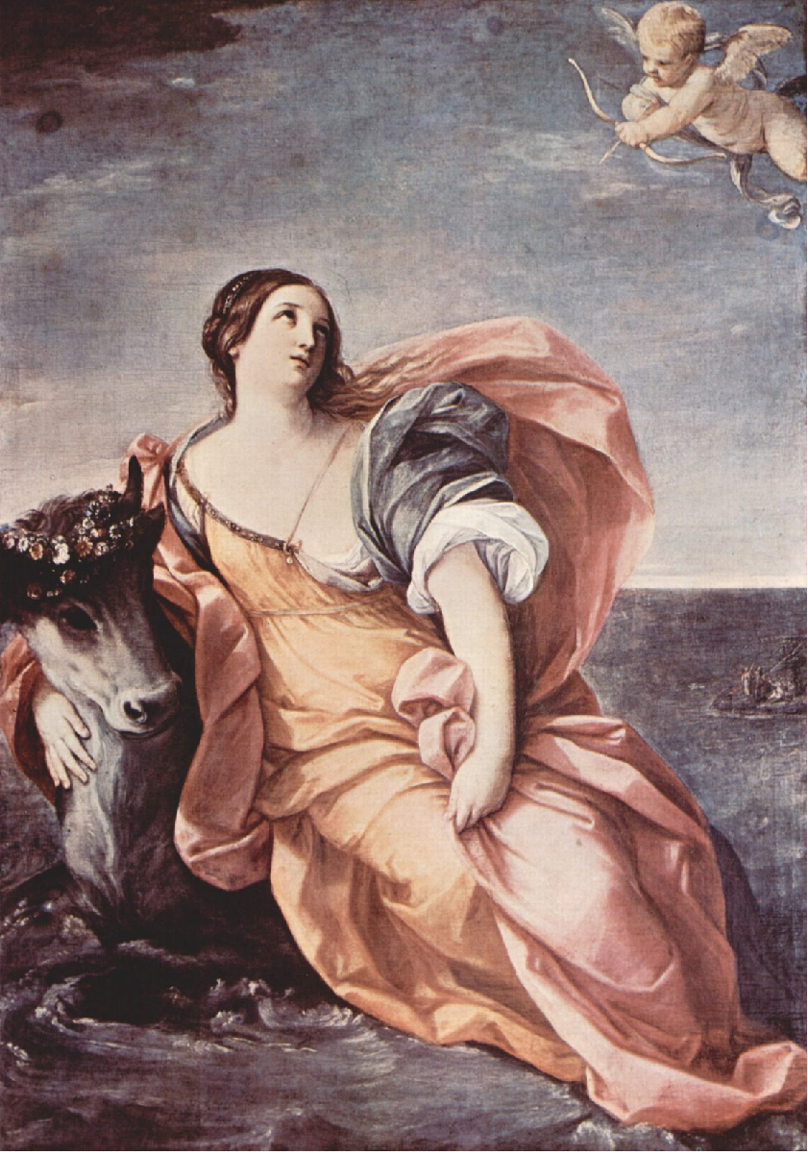
10. El rapto de Europa. Guido Reni. 1572-1642. Museo del Hermitage. San Petersburgo

Slide 10
10. El rapto de Europa. Guido Reni. 1572-1642. Museo del Hermitage. San Petersburgo
Autor:
Guido Reni nació en Calvenzano de Vergato, cerca de Bolonia el 4 de noviembre de 1575 y murió en Bolonia el 18 de agosto de 1642. Fue un pintor italiano perteneciente a la escuela Boloñesa. Trabajó como aprendiz en el taller boloñés de Denys Calvaert junto con Alnani y Domenichino. Sus temas son principalmente bíblicos y mitológicos.
Comentario artístico:
Su pintura, profundamente influida por la Antigüedad clásica y por Rafael constituye una de las más vigorosas muestras de la tendencia clasicista del arte Barroco. Después de una primera etapa, corta, de fuertes influencias caravaggiescas en los acentuados contrastes de luces y sombras, evolucionó hacia un barroco de raíz academicista, basado en la claridad del dibujo, la composición con movimiento y plana y la idealización de las figuras. En esta obra se refleja un color pálidamente hermoso, y da como resultado una sencilla pero auténtica poesía. Sus tonos de las pinceladas son correctamente equilibrados; no hay excesivas luces ni sombras, y en el cual el artista consiguió inspirar genialidad a la hora de pintar.

Slide 11
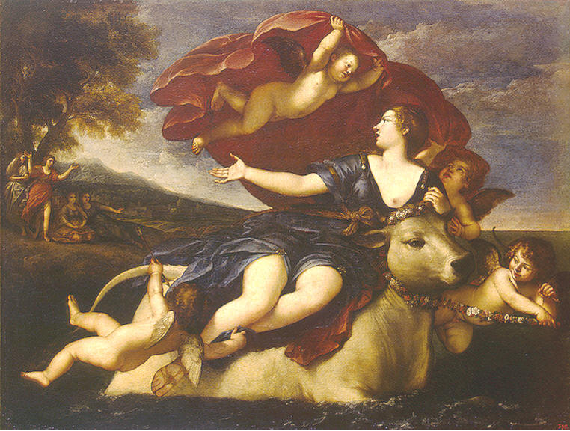
11. El rapto de Europa. 1640. Francesco Albani. 1578-1660. Museo del Hermitage. San Petersburgo.

Slide 12
11. El rapto de Europa. 1640. Francesco Albani. 1578-1660. Museo del Hermitage. San Petersburgo.
Autor:
Francesco Albani, llamado El Albano, nació en Bolonia el 17 de agosto de 1578 y murió el 4 de octubre de 1660. Fue un pintor italiano del clasicismo romano-boloñés. Cultivó la temática religiosa para altares en las ciudades de Roma y Bolonia y destacó por sus cuadros de escenas mitológicas y paisajes alegóricos. Discípulo de Agostino Carracci, instaló su taller en Bolonia, siendo difícil determinar con precisión qué cuadros de los que llevan su firma son suyos o de sus discípulos.
Comentario artístico:
Francesco Albani nunca persiguió la monumentalidad o el tinte tenebrista que revolucionaba la pintura de su época. Al contrario, su arte se caracteriza por su lirismo, su ligereza y su dulzura llena de querubines, que no están muy lejos de la sensibilidad manierista. Aunque por la temática podríamos relacionarlo con Nicolas Poussin, le faltó el dramatismo y la fuerza del francés. Su estilo parece anunciar el advenimiento futuro del Rococó.
En sus cuadros trató temas mitológicos, en los que destacan las figuras infantiles, pintadas bajo influencia de Tiziano. La Mitología también le sirvió de pretexto para realizar cuadros atrevidos para su época.

Slide 13
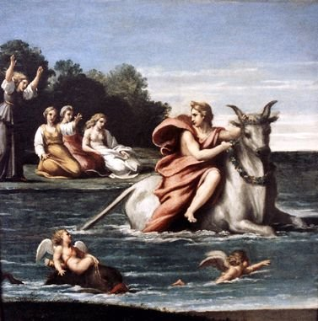
12. El rapto de Europa. Antonio Carracci. 1583-1618. Pinacoteca Nacional de Bolonia.

Slide 14
12. El rapto de Europa. Antonio Carracci. 1583-1618. Pinacoteca Nacional de Bolonia.
Autor:
Antonio Marziale Carracci, nació en Venecia el 8 de abril de 1583 y murió en Roma en el 1618. Fue un pintor italiano. Era el hijo natural de Agostino Carracci. Los principales artistas barrocos de la época, Baglione, Bellori y Malvasia, le influencian tanto a él como a su trabajo.
Comentario artístico:
Aunque fue acusado de eclecticismo por la crítica decimonónica, es considerado en la actualidad como un verdadero creador que en sus obras romanas ha dejado modelos de soberana belleza. En esta obra la joven se aleja por el mar a lomos del toro y sus doncellas la miran desesperadas desde la orilla mientras dos cupidos navegan a su lado y otros dos revolotean uno con un arco y otro con el velo. Esta obra como otras de la serie mítica de Ovidio, fue considerada como el modelo ideal de belleza y armonía clásica donde aúna la más idílica interpretación del relato literario con una precisa observación de la naturaleza en donde bebieron no solo sus muchos discípulos sino también autores como el mismo Rubens.

Slide 15
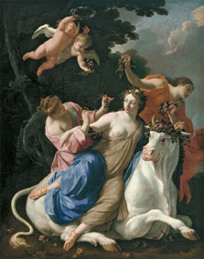
13. El rapto de Europa. 1640. Simon Vouet. 1590-1649. Museo Tyssen-Bornemiza. Madrid.

Slide 16
13. El rapto de Europa. 1640. Simon Vouet. 1590-1649. Museo Tyssen-Bornemiza. Madrid.
Autor:
Artista parisino de la época barroca, que trabajó durante la primera mitad del siglo XVII para la corte de Luis XIII. Vouet fue el pintor francés más famoso de su época. Desde muy joven estudió en Roma, donde se introdujo plenamente en la corriente caravaggista. Su estilo pronto asumió las de otros movimientos, como el manierismo del norte de Italia, el lirismo de Tiziano y de El Veronés, o las obras de Giovanni Lanfranco, en ellas incorporó una paleta de colores más claros y armoniosos en sus composiciones.
Comentario artístico:
La escena tiene lugar en primer término, siendo el centro de la composición el pecho de Europa. Vouet, en esta pintura, juega magistralmente con el color que aplica con grandes manchas en las túnicas y en las capas de las figuras, empleando en ellas colores básicos como el azul, amarillo y rojo, que combina convenientemente diluidos. A ellos se suma la blanca piel del toro y las pálidas carnaciones de las dos figuras instaladas en los primeros planos. Esta gama, luminista y clara, contrasta con el telón de fondo que, en esta ocasión, es una densa masa arbórea bastante oscurecida que recorta el celaje. La nota lujuriosa de la pintura la protagoniza, como es lógico, el toro, que Vouet ha optado por representar en un estado babeante y con una mirada llena de lascivia.

Slide 17
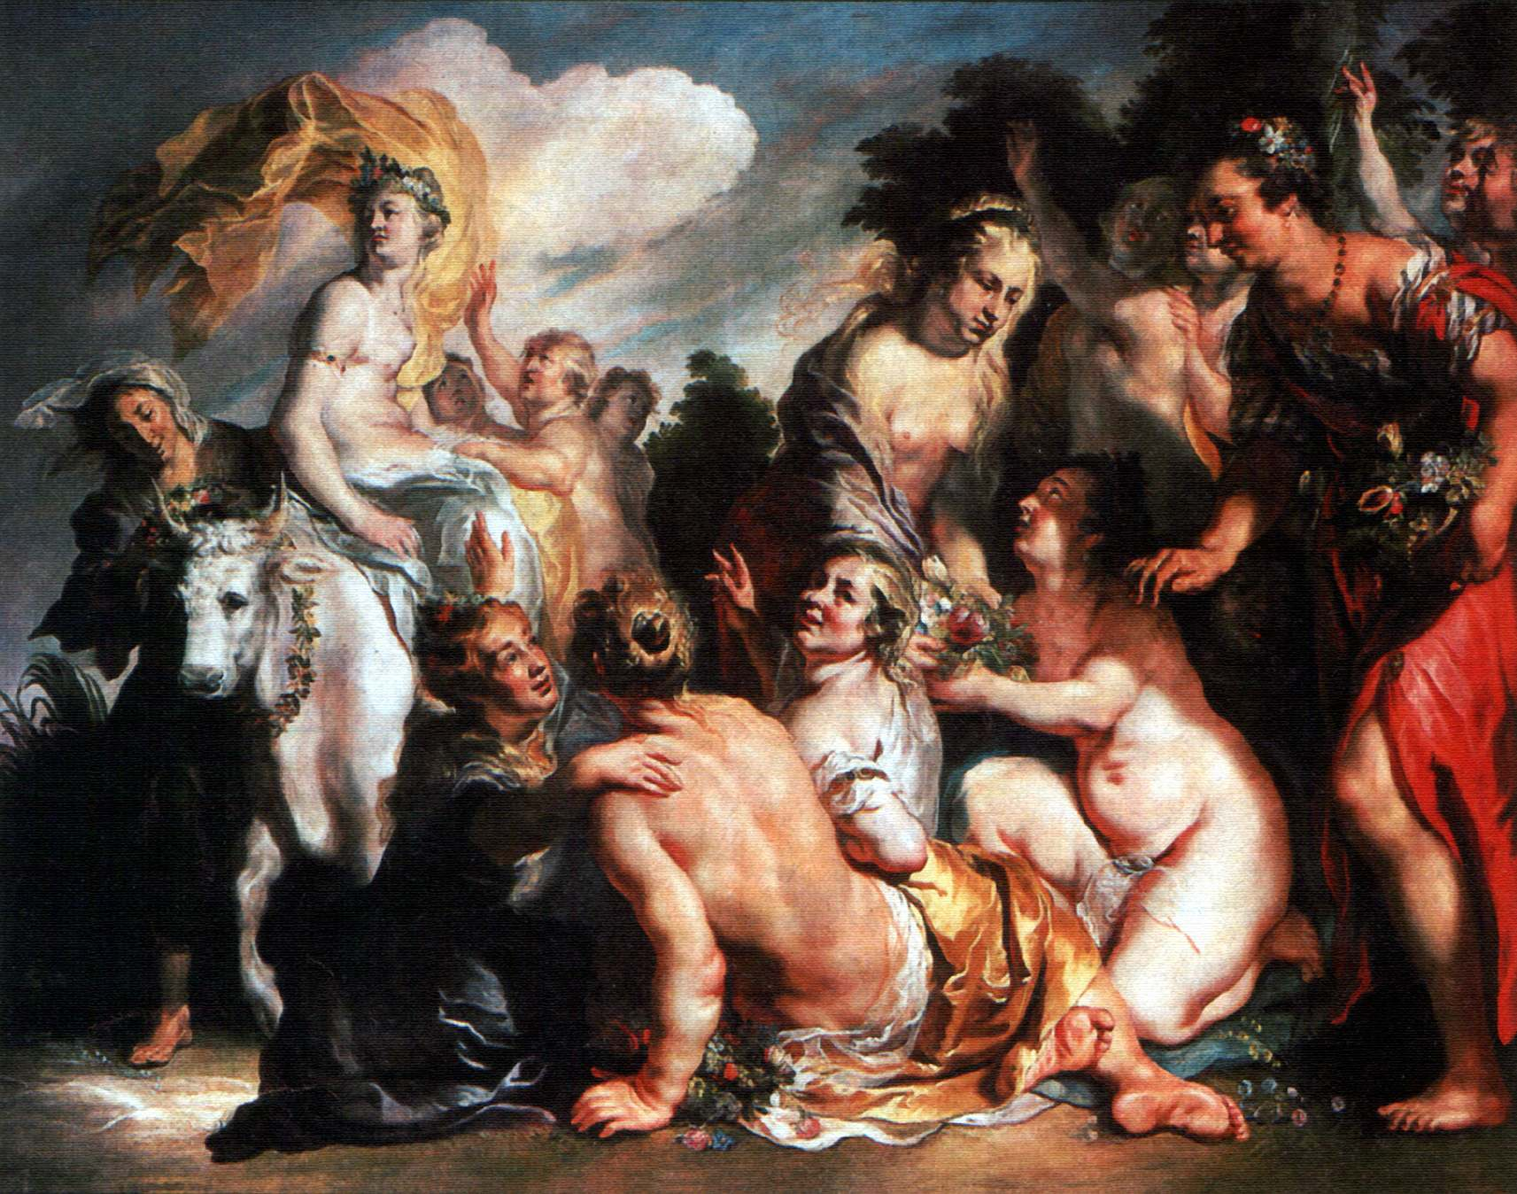
14. El rapto de Europa. Jacob Jordaens. 1593- 1678. Gemäldegalerie Berlin.

Slide 18
14. El rapto de Europa. Jacob Jordaens. 1593- 1678. Gemäldegalerie Berlin.
Autor:
Jacob Jordaens nació en Amberes el 19 de mayo de 1593. Es el último gran maestro de la época en los Países Bajos. Se le considera por sus contados viajes fuera de los Países Bajos, como un pintor de considerable genio pese a su carácter local. Al igual que Rubens, Jordaens fue un maestro de los tapices, las escenas mitológicas y las alegorías, y a partir de la muerte de Rubens fue el más notable pintor de Amberes. Hoy, sin embargo, es más conocido por su obra "de género", son pinturas basadas en escenas costumbristas. Falleció el 18 de octubre de 1678.
Comentario Artístico:
Jordaens fue un artista muy variado. Como Rubens, con quien colaboró estrechamente tuvo un taller muy activo, con numerosos discípulos y ayudantes. Su estilo, aunque influido por los de Van Noort y Rubens es muy original, pinta figuras grandes, frecuentemente desnudas con pincelada suelta y colores intensos, a menudo realzados por una iluminación dramática.

Slide 19
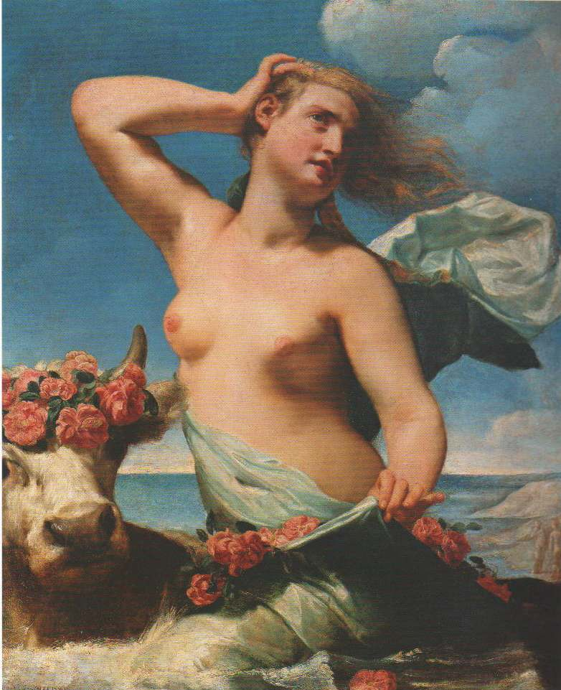
15. El rapto de Europa.1650. Guido Cagnacci. 1601-1681. Colección Particular.

Slide 20
15. El rapto de Europa.1650. Guido Cagnacci. 1601-1681. Colección Particular.
Autor:
Guido Cagnacci fue un pintor italiano del periodo final del barroco nacido en 1601 en la ciudad de Santarcangelo di Romagna, y muerto entre 1681/2 en Viena. Perteneció a la escuela de pintura de Forlí y a la Escuela boloñesa. También ocupa un lugar especial en la historia del arte, porque se trasladó a Viena y exportó el último estilo clásico para el mundo de habla alemana.
Comentario artístico:
En el autor se muestra el influjo del naturalismo poscaravaggiesco. En 1648 termina la actividad romagnolesa del pintor que se traslada a Venecia, bajo el nombre de Guico Baldo Canlassi de Bolonia, donde renovó su amistad con Nicolás Régnier (1591–1667), y se dedicó a la pintura de su salón privado, describiendo varias mujeres sensuales desnudas de muslos para arriba, incluyendo a Lucrecia, Cleopatra y María Magdalena y el Rapto de Europa de 1650. Esto le alía con un capítulo de la pintura cortesana, resumida en Florencia por Francesco Furini y Simone Pignoni entre otros. Algunos contemporáneos le describen como excéntrico, poco fiable y de dudosa moralidad. De él se dice que disfrutó de la compañía de modelos travestidos. El trabajo de Cagnacci fue, por un lado, totalmente despreciado por sus contemporáneos, pero revaluado por la crítica moderna, que describe su pintura como cálida con el aumento de los tonos de luz alegres, rica en el juego de sombras y colores.

Slide 21
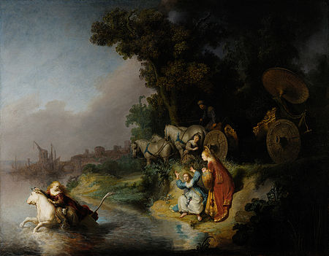
16. El rapto de Europa. 1632. Rembrandt. 1606-1669. Museo J. Paul Getty. Los Ángeles.

Slide 22
16. El rapto de Europa. 1632. Rembrandt. 1606-1669. Museo J. Paul Getty. Los Ángeles.
Autor:
Nació en Leiden, Países Bajos en 1606 y murió en Amsterdam en 1669. Fue un Pintor holandés. Nacido en el seno de una acomodada familia de molineros, recibió una esmerada educación y llegó a ingresar en la Universidad de Leiden. En 1625 abrió taller en Leiden junto con Jan Lievens. Durante los años de Leiden, el arte de Rembrandt evolucionó desde unos inicios de colores brillantes y gestos grandilocuentes hacia una creciente afirmación del claroscuro. Muchos de sus trabajos tenían temática religiosa. Entre las principales cualidades de sus obras podremos destacar la utilización del claroscuro, plasmando en ocasiones contrastes muy llamativos, y el de sus escenas dramáticas, relacionadas con la comprensión de la naturaleza del hombre.
Comentario artístico:
Los artistas siempre suelen pintar el momento del rapto, que es el que más juego da. En el cuadro de Rembrandt, la pobre Europa se agarra aterrorizada al toro y mira hacia sus compañeras, que se han quedado boquiabiertas en la orilla. Detrás de ellas, vemos el carro de Europa, decorado con oro, como corresponde a una princesa. Y más al fondo, una ciudad costera con un puerto, que probablemente sea una alusión a Amsterdam, ya que los holandeses, al igual que los fenicios, eran grandes comerciantes marinos.
Lo que más llama la atención de la obra es la forma en que Rembrandt ha pintado la luz, con el cielo nuboso, una ligera bruma que envuelve la ciudad, y un pequeño claro por el que pasan los rayos de sol y que funciona como un foco que ilumina directamente al toro, a Europa y a sus amigas.

